Slide 1

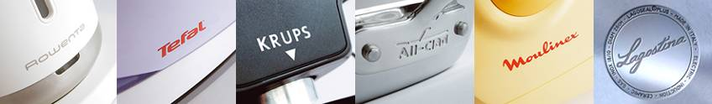
ALL-CLAD ARNO CALOR KRUPS LAGOSTINA
MOULINEX ROWENTA SEB TEFAL
Nowości I połowa 2011
FOOD PREPARATION & HOME COMFORT

Slide 2

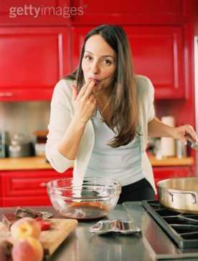
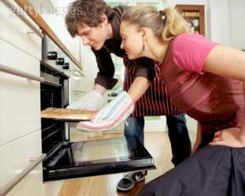
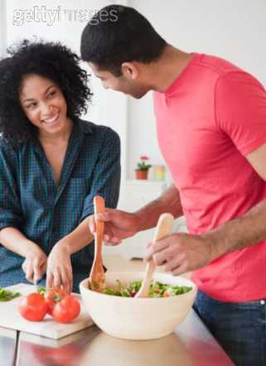
Nowości Marzec 2011
Roboty Kuchenne

Slide 3

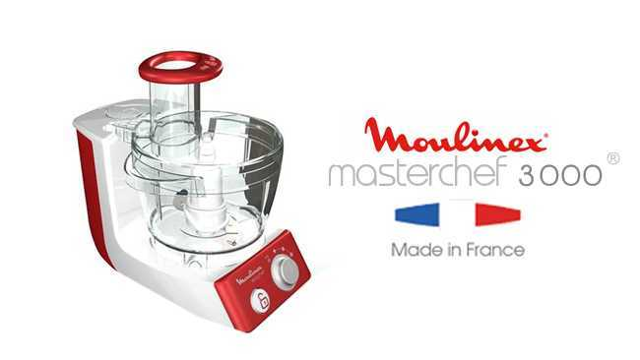

Roboty Kuchenne
masterchef 3000

Slide 4
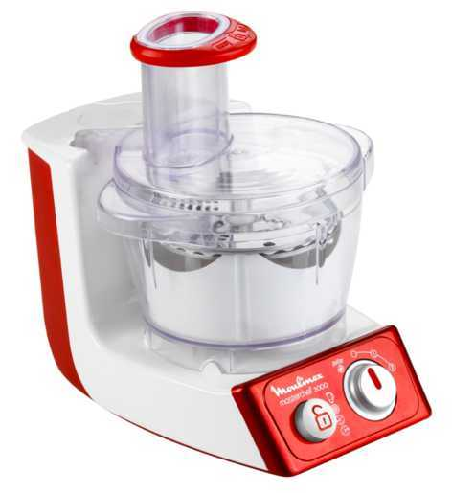
Masterchef 3000
Główne cechy:
Bardziej kompaktowy model niż FP513
Easy lock system – zamykanie urządzenia za pomocą jednego kliknięcia
Książka z przepisami
Dwie dwustronne metalowe tarcze + tarcza do ziemniaków i parmezanu
Tarcza emulgacyjna
700 W
Kraj pochodzenia: Francja

Slide 5
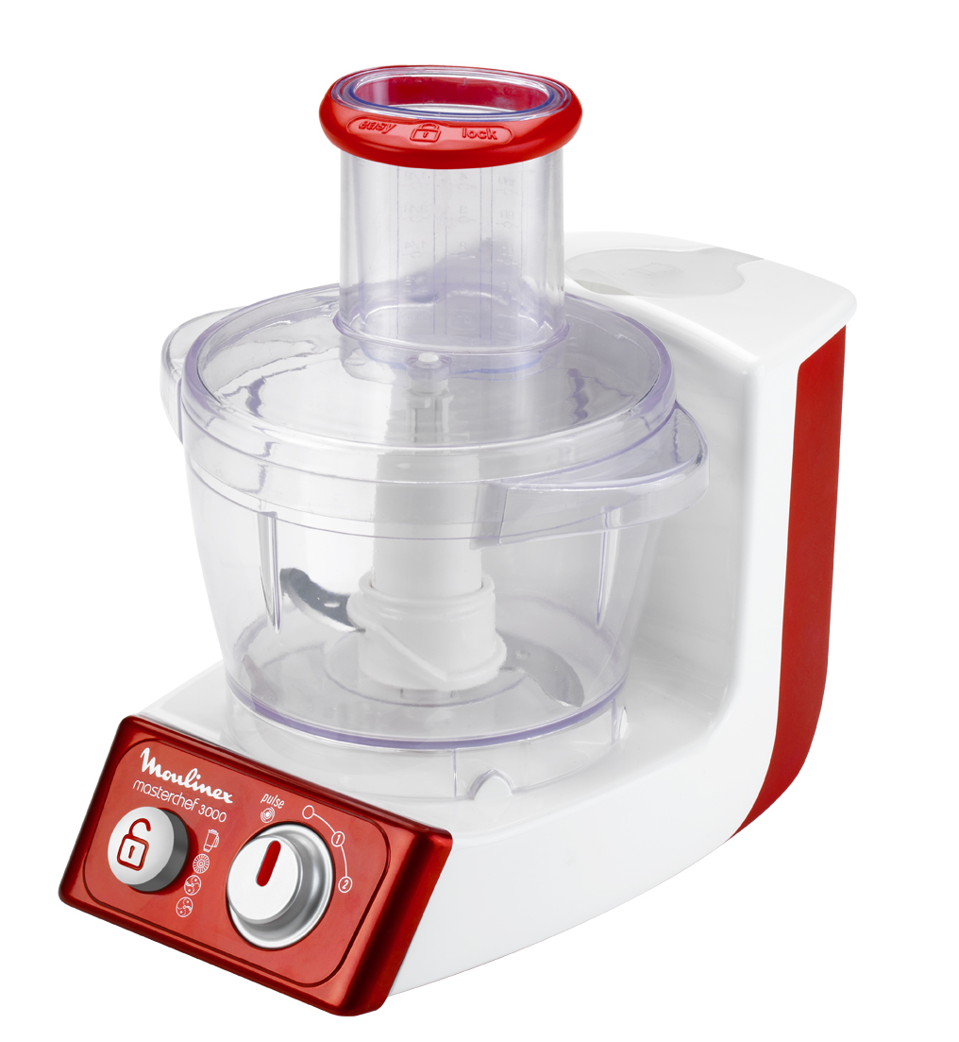
Masterchef 3000
Szeroki komin
700 W
Misa 2,2 L
Metalowe noże
Easy lock system
2 prędkości + pulse
strategy
New
product
Price
positioning
competitors
Launch
Plan

Slide 6

Masterchef 3000
Kompaktowy robot kuchenny w niższym segmencie cenowym
Zastępstwo modelu FP513
Cena: 399,99 PLN (jeszcze do potwierdzenia)
Dostępność: Marzec 2011
Podsumowanie:

Slide 7
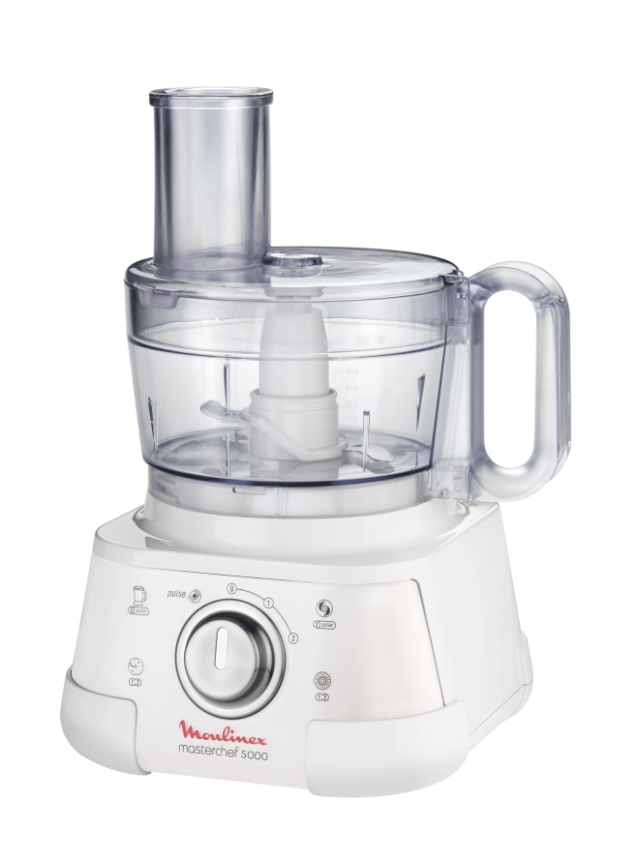

Masterchef 3000 vs Masterchef 5000
FP513
Masterchef 3000
Dwie tarcze zamiast jednej
Książka z przepisami
Bardziej kompaktowy
strategy
Price
positioning
Competitors
Launch
Plan

Slide 8
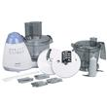
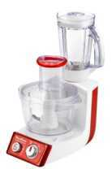


Masterchef 3000 vs Zelmer
 | FP312 | Zelmer Prymus 878
Moc | 700 W | 600 W
Wykończenie | Metalowe panel | plastikowe
Komin | okrągły | połówkowy
Pojemność misy | 2,2L | 2,1L
Liczba prędkości | 2 + P | 2 + P
Blender | x | nie
Metalowe noże | x | x
Tarcza emulgacyjna | x | nie
Liczba tarcz | 2 dwustronne | 4 jednostronne
Tarcza do frytek | no | x
Tarcza do ziemniaków | x | x
Miejsce do przechowywania akcesoriów | x | x
Książka z przepisami | x | nie
Cena | 399,99 PLN | 349,99 PLN

Slide 9
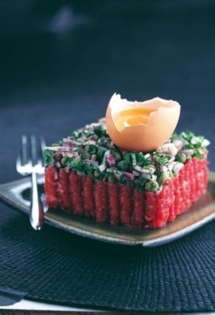
Nowy Masterchef 5000
z maszynką do mięsa!

Slide 10
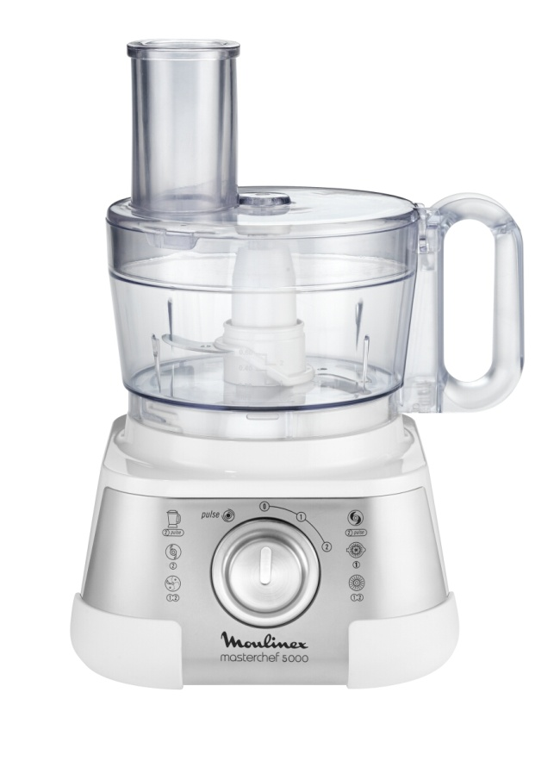
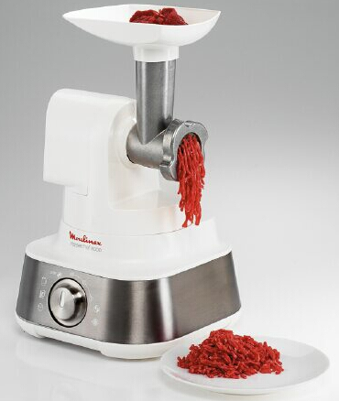
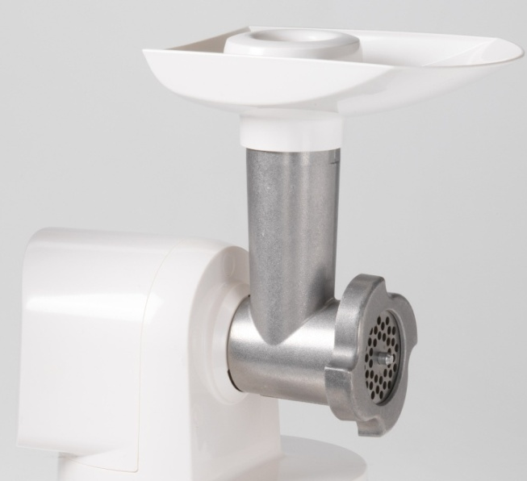
Masterchef 5000 FP517
FP517
+ Maszynka do mięsa

Slide 11
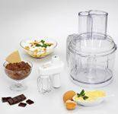
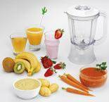
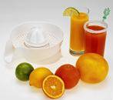
Masterchef 5000
FP517
Misa o pojemności 2,2l
Blender
o pojemności 1,25l
Wyciskarka do cytrusów

Slide 12
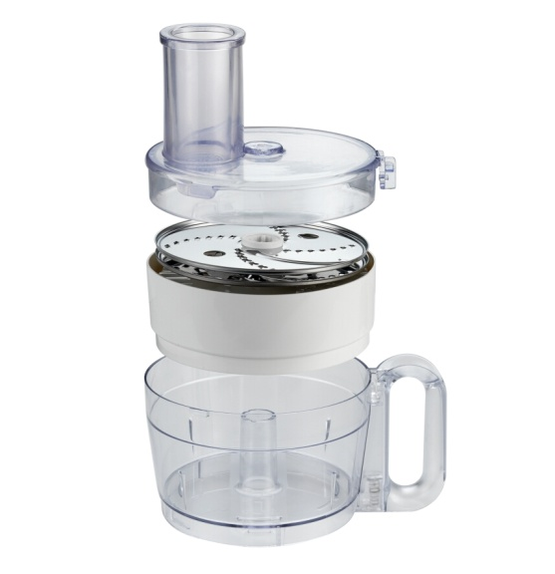
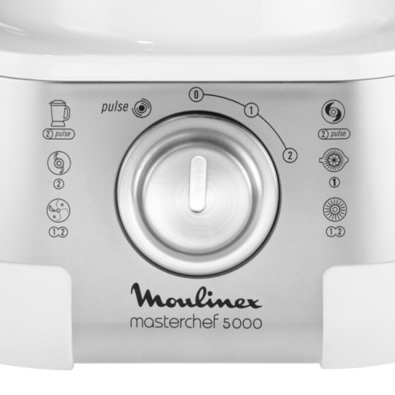
Masterchef 5000
FP517
2 metalowe tarcze +
Tarcza do frytek i tarcza do ziemniaków
Miejsce na akcesoria wewnątrz misy
2 prędkości + PULSE

Slide 13

Masterchef 5000
FP517
Dodatkowe funkcje:
metalowe noże
22 funkcje
plastikowy nóż do ciasta
miejsce na przewód sieciowy
plastikowa trzepaczka
metalowy panel w kolorze srebrnym
750 W

Slide 14
Masterchef 5000
FP517
Kompaktowy robot kuchenny w wersji Direct Drive z maszynką do mięsa
Cena: 699,99 PLN
Dostępność: Marzec 2011
Podsumowanie:

Slide 15

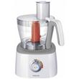
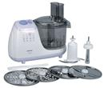
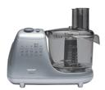
Food processor Masterchef FP517 vs konkurencja
 | FP517 | Philips HR7772/00 | Zelmer Prymus 881/811.2 (No5 in GFK)
Moc | 750 W | 700 W | 900 W
Wykończenie | Metalowy panel | Plastikowy | Srebrny plastik/ biały plastik
Pojemność misy | 2,2L | 3,4L | 3L
Prędkość | 2 + Pulse | 3 + Pulse | Zmienne ustawienie prędkości+ Pulse
Blender | 1,25 L | 1,5L | nie
Komin | okrągły | okrągły | połówkowy
Metalowe noże | x | x | nie
Plastikowy nóż do ciasta | x | x | x
Metalowa trzepaczka | plastikowa | x | x
Tarcze do tarcia i siekania | x | x | x
Tarcza do frytek | x | x | x
Tarcza do ziemniaków | x | x | x
Wyciskarka do cytrusów | x | x | nie
Sokowirówka | nie | nie | nie
Maszynka do mięsa | x | nie | nie
Miejsce na przewód sieciowy | x | x | x
Miejsce na akcesoria | x | x | x
Cena | 699,99 PLN | 649,99 PLN | 659 PLN/ 469 PLN

Slide 16

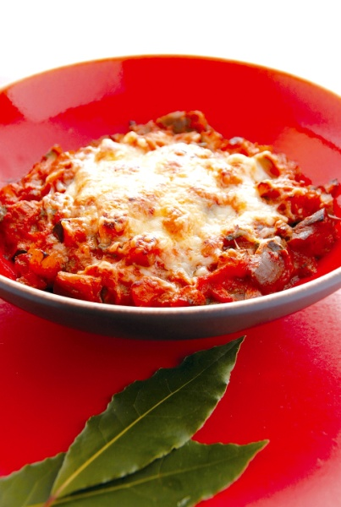
Roboty kuchenne
masterchef 8000

Slide 17
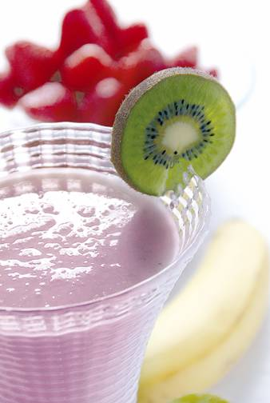
FP656 (FP653 + maszynka do mięsa!!)
Robot kuchenny Masterchef 8000 w systemie Direct Drive z maszynką do mięsa!

Slide 18
Główne cechy:
Misa o pojemności 3l
Blender o pojemności 1,5l
2 prędkości + Pulse
Dwie dwustronne metalowe tarcze +tarcza do ziemniaków
Maszynka do mięsa
Sokowirówka
Wyciskarka do cytrusów
Książka z przepisami
850 W
FP656

Slide 19

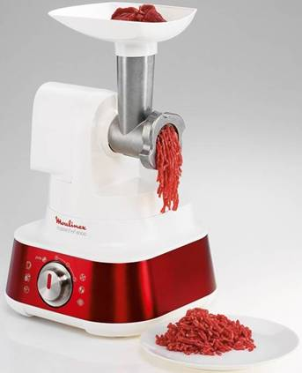
FP656
+ funkcja maszynki do mięsa
1,3 kg/min
product

Slide 20
FP656
W pełni wyposażony robot kuchenny w systemie Direct Drive
Cena : 899,99 PLN (jeszcze do potwierdzenia)
Dostępność: Marzec 2011
Podsumowanie:

Slide 21

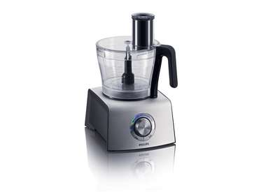

Masterchef FP656 vs Philips & Zelmer
 | FP656 | Philips HR7775/00 | Zelmer 880 (No 2 in GFK)
Moc | 850 W | 1000 W | 1000 W
Wykończenie | metalowy panel rubinowy | metalowy panel srebrny | metalowy panel srebrny
Pojemność misy | 3L | 2L | 3L
Prędkość | 2 + P | automatyczna | 12+Pulse+Turbo
Blender | 1.5L | 1,5L | 1L
Komin | okrągły | okrągły | połówkowy
Metalowe noże | X | x | x
Plastikowy nóż do ciasta | X | x | x
Metalowa trzepaczka | X | x | x
Tarcze do tarcia i siekania | 2 dwustronne tarcze | 2 dwustronne tarcze | 2 dwustronne tarcze
Tarcza do frytek | X | x | x
Tarcza do ziemniaków | x | x | x
Wyciskarka do cytrusów | X z systemem Direct Serve | x | x
Sokowirówka | X | x | x
Maszynka do mięsa | X | nie | x
Miejsce na przewód sieciowy | X | x | x
Miejsce na akcesoria | x | nie | nie
Cena | 899,99 PLN | 999,99 PLN | 849 PLN

Slide 22
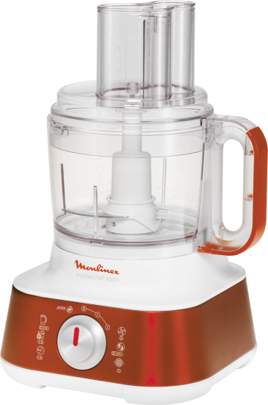
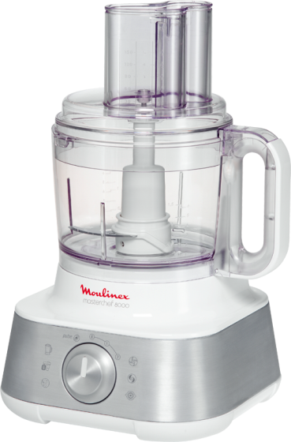

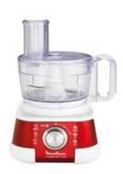
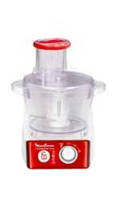
Roboty kuchenne
Nowość!
Lina Masterchef
Nowość!
Nowość!
Maserchef 8000
FP656
899,99 PLN
Masterchef 8000
FP653
699,99 PLN
Masterchef 8000
FP652
699,99 PLN
Masterchef 5000 FP517
699,99 PLN
Masterchef 5000
FP519
479,99 PLN
Masterchef 3000
FP312
399,99 PLN
strategy
Competitors

Slide 23
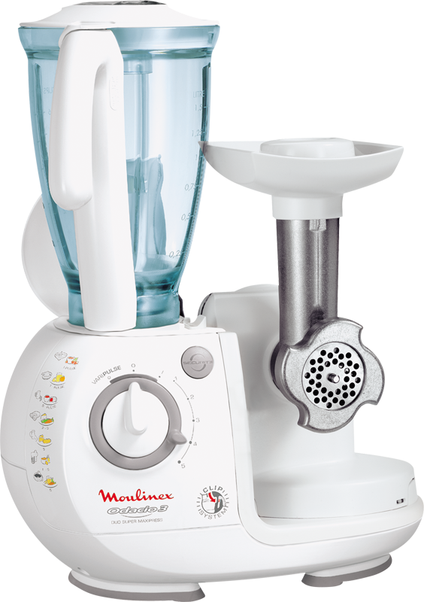
Robot kuchenny Odacio
Odacio3 Duo Super Press
FP7131
999,99 PLN
strategy
Competitors
Launch
Plan

Slide 24

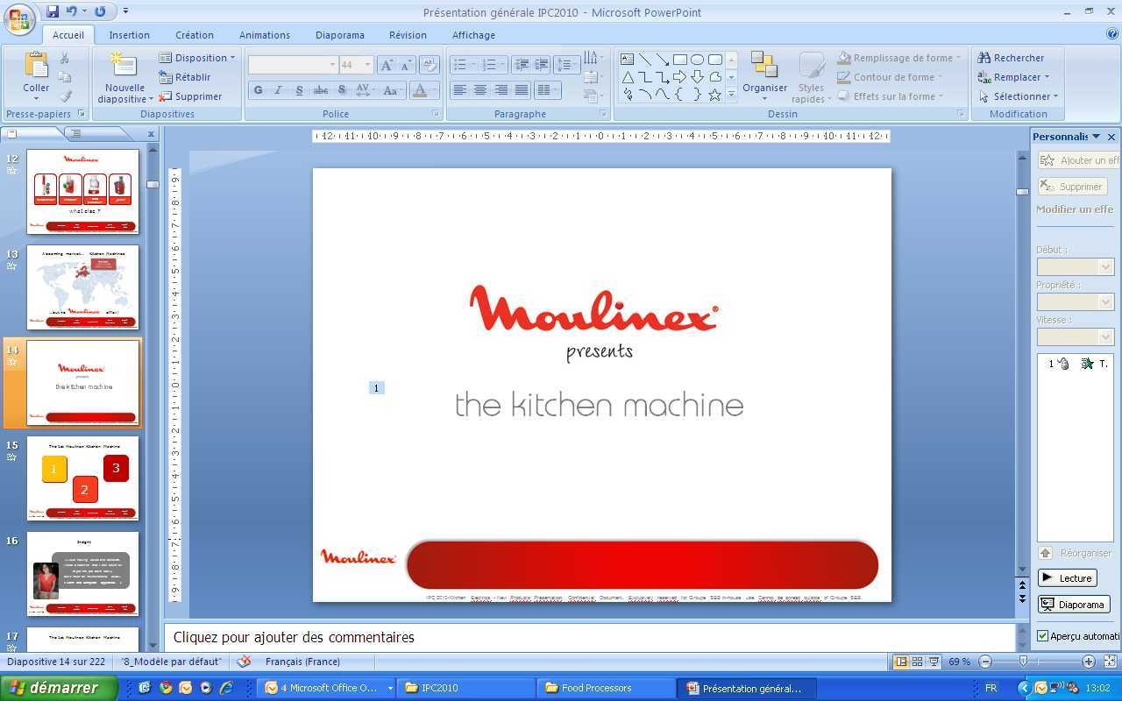
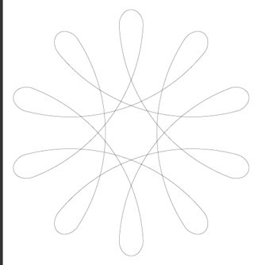
Roboty planetarne

Slide 25
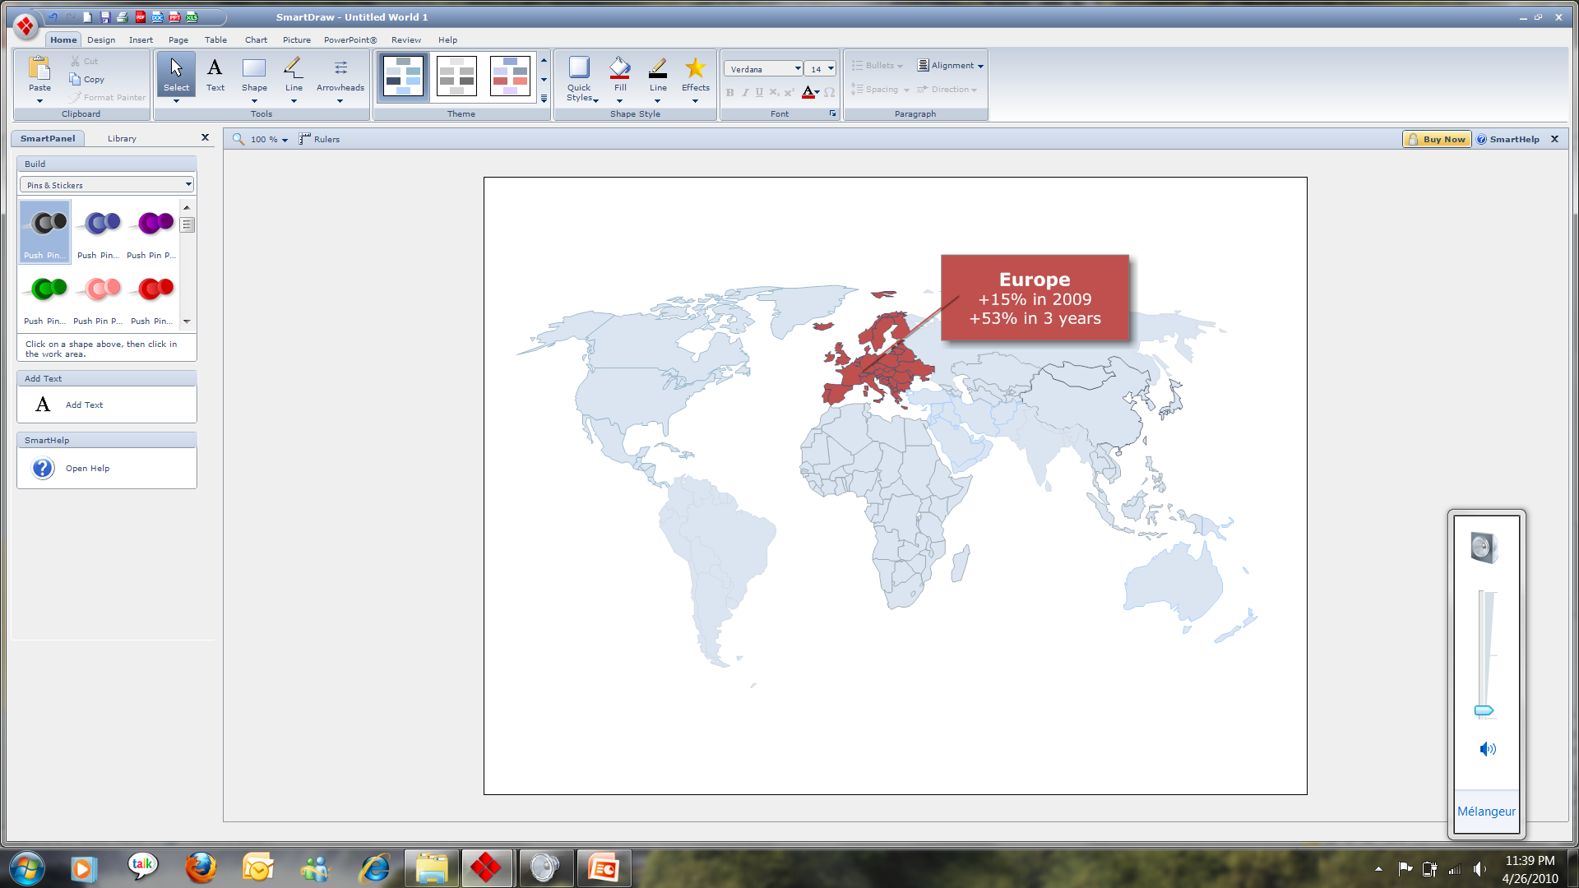
Roboty planetarne
W roku 2010 rynek robotów planetarnych wzrósł o 23% wartościowo vs2009…
220 M €
2 M units
Czas na ofertę

Slide 26
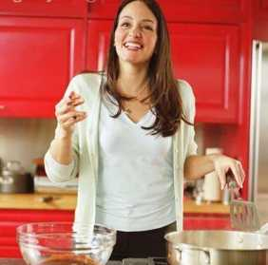
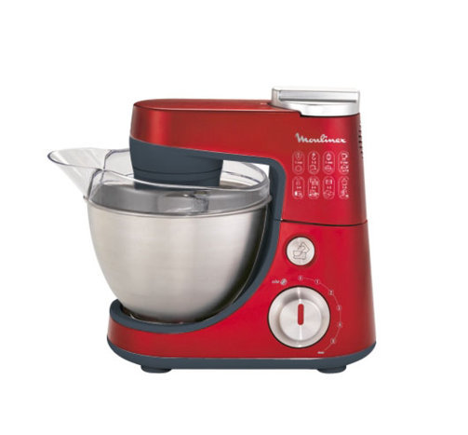
Roboty planetarne Zephir
Dwa modele w ofercie
Wydajność
Wielofunkcyjność dzięki akcesoriom
Ruch planetarny gwarantujący doskonałe rezultaty przygotowania potraw
Nowoczesny wygląd & rubinowy kolor
Doskonałe wykończenie
Ultra-kompaktowość
40 przepisów
Cechy:
QA400
QA401

Slide 27
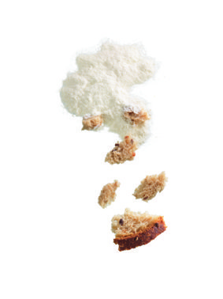
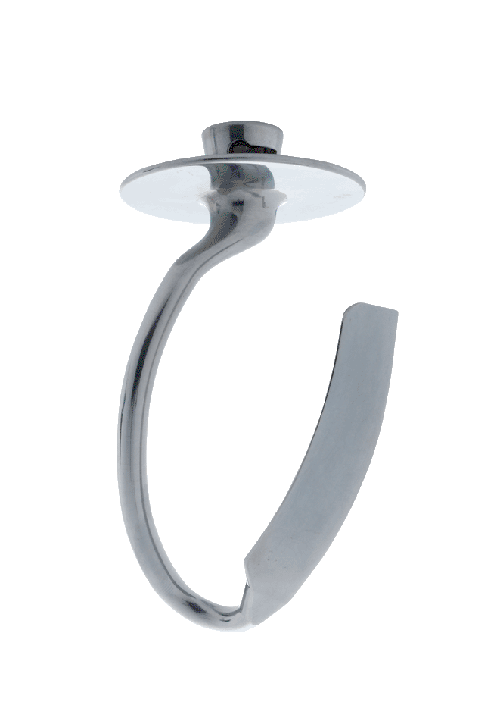
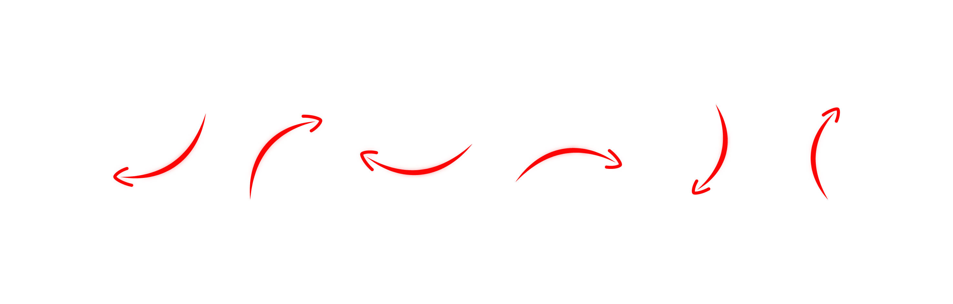
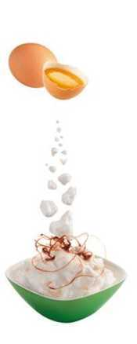
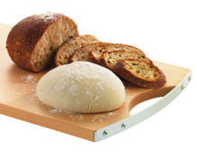
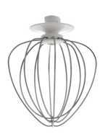
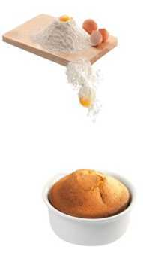
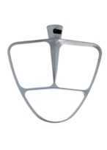
Roboty planetarne Zephir
Specjalistyczne akcesoria:
Hak do wyrabiania ciężkich ciast
Trzepaczka do jajek
Trzepaczka do lekkich ciast
Lunch
Plan

Slide 28
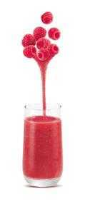
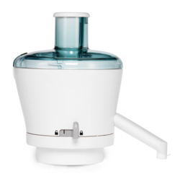
Roboty planetarne Zephir
Główne cechy:
Ruch planetarny dla doskonałych rezultatów przygotowywanych potraw
Blender
Wyciskarka

Slide 29
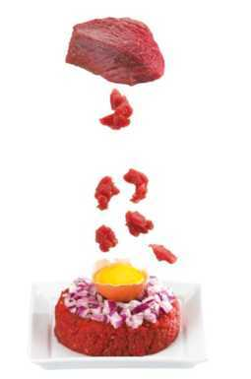
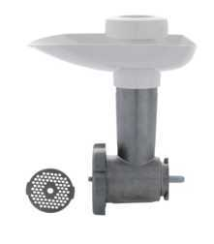
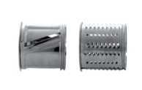
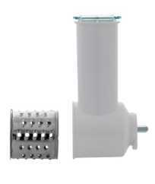


Roboty planetarne Zephir
Główne cechy:
Maszynka do mięsa
Rozdrabniacz
Łatwy opis funkcji

Slide 30



Robot planetarny Zephir QA400 vs Bosch (No 1 na hitliście GFK)
 | Zephir QA400 | MUM 4675
Moc | 900 W | 550 W
Wykończenie | Plastikowe | Plastikowe
Pojemność misy | 4L | 3,9L
Prędkości | 6 + Pulse | 4
Blender | 1,5L | 1L
Ruch planetarny | x | x
Hak do ciasta | x | x
Trzepaczka do jajek | x | x
Trzepaczka do lekkich ciast | x | x
Misa robota kuchennego | nie | Do kupienia osobno
Metalowe tarcze | 3 | 3
Meat mincer | x | x
Rozdrabniacz | x | nie
Książka z przepisami | x | nie
Cena | 899,99 PLN | 969 PLN

Slide 31



Zephir QA401 vs Kenwood (No 2 na liście GFK)
 | Zephir QA400 | Prospero KM266
Moc | 900 W | 550 W
Wykończenie | Plastikowe | Plastikowe
Pojemność misy | 4L | 3,9L
Prędkość | 6 + Pulse | 6 + Pulse
Blender | 1,5L | 1,5L
Ruch planetarny | x | x
Hak do ciężkiego ciasta | x | x
Trzepaczka do jajek | x | x
Trzepaczka do lekkich ciast | x | x
Misa robota kuchennego | nie | Do kupienia osobno
Sokowirówka | x | x
Wyciskarka | nie | x
Maszynka do mięsa | x | x
Rozdrabniacz | x | nie
Książka z przepisami | x | nie
Cena | 1199,99 PLN | 1084 PLN (cena z GFK)

Slide 32



Nowe
Miksery ręczne
pod marką

Slide 33



Miksery
Linia Prepline pod marką Moulinex !
+ 450W zamiast 350W !
HM410
HM411
HM412

Slide 34


Miksery
Linia Prepline pod marką Moulinex !
Główne funkcje:
HM410
HM411
HM412
5 prędkości + Pulse
2 trzepaczki
2 haki do ciasta
450 W
5 prędkości + Pulse
2 trzepaczki
2 haki do ciasta
końcówka blendująca
plastikowy pojemnik
450 W
5 prędkości + Pulse
2 trzepaczki
2 haki do ciasta
misa o pojemnosci 3l
450 W

Slide 35


Mikser HM410 vs Zelmer Robi
 | Prepline HM410 | ROBI 481.4
Moc | 450 W | 400 W
Wykończenie | Plastikowe | Plastikowe
Prędkość | 5 + Pulse | 5 + Pulse
Trzepaczki | 2 | 2
Haki do ciasta | 2 | Nie
Kontrola prędkości | tak | tak
Tarcza przecierająca | Nie | tak
Cena | 129,99 PLN | 129,99 PLN

Slide 36
Mikser HM411 vs Zelmer Robi
 | Prepline HM411 | ROBI 481.5
Power | 450 W | 400 W
Wykończenie | Plastikowe | Plastikowe
Prędkość | 5 + Pulse | 5 + Pulse
Końcówka miksująca | tak | tak
Pojemnik | tak | tak
Trzepaczki | 2 | 2
Haki do ciasta | 2 | 2
Kontrola prędkości | tak | tak
Tarcza przecierająca | Nie | tak
Cena | 149,99 PLN | 159,99 PLN

Slide 37

Mikser HM412 vs Zelmer Robi
 | Prepline HM412 | ROBI 481.64
Moc | 450 W | 400 W
Wykończenie | Plastikowe | Plastikowe
Prędkość | 5 + Pulse | 5 + Pulse
Trzepaczki | 2 | 2
Pojemność misy | 2,5L | 3L
Haki do ciasta | 2 | 2
Kontrola prędkości | tak | tak
Tarcza przecierająca | Nie | tak
Cena | 179,99 PLN | 189,99 PLN

Slide 38


Miksery Prepline
Trzy modele pod marką Moulinex:
HM410 zamiast Tefal 814130
Cena: 129,99 PLN
HM411 zamiast Tefal 814230
Cena: 149,99 PLN
HM412 zamiast Tefal 814330
Cena: 179,99 PLN
+ 450 W
Dostępność: Kwiecień/Maj 2011
Podsumowanie:

Slide 39

Oferta mikserów pod marką Moulinex
Nowość!
Nowość!
Nowość!
HM410
179,99 PLN
HM410
149,99 PLN
HM410
129,99 PLN

Slide 40












Nowy blender stojący Faciclic
FACICLIC
faciclic

Slide 41
Blender stojący LM300
faciclic
Główne funkcje:
pokrywa
Plastikowa misa o pojemności 1,5L
Wyjmowane ostrza
400 W
2 prędkości+Pulse
Price
psitioning
faciclic

Slide 42


Blendery stojące
Dwa modele blenderów od Marca 2011:
LM300
Cena: 149,99 PLN
DAE288
Cena: 249,99 PLN
Wycofane z oferty:
LM600
DAB447
Dostępność: Marzec 2011
Podsumowanie:

Slide 43

Oferta blenderów stojących Marzec 2011
Nowość!
DAE288
249,99 PLN
LM300
149,99 PLN
stratgy
new
prodct
ompetitors
Pice
positionin

Slide 44




Młynek do kawy
original grinder

Slide 45


Młynek do kawy z kolekcji Red Ruby
Korzyści:
2 in 1 młynek do kawy i rozdrabniacz do przypraw
Łatwy w użyciu
Nowoczesny wygląd

Slide 46


Młynek do kawy AR10
Główne funkcje:
17 CM
Kompaktowy
10 CM
180W
180 W
Przeźroczysta pokrywa
Lunch
Plan

Slide 47



Młynek do kawy AR10
Główne funkcje:
1, 2, 3 system prędkości+ Pulse
Bezpieczny (nowy system zamykania)
Wyjmowany metalowy pojemnik na ziarna o pojemności 50g
Lunch
Plan

Slide 48
Młynek do kawy
AR10
Podsumowanie:
Dwa modele młynków Moulinex:
AR10 Nowość!
Cena: 159,99 PLN
A5052F
Cena: 149,99 PLN
Dostępność: Maj 2011

Slide 49

Młynki do kawy
Oferta Maj 2011
NEW!
AR10
159,99 PLN
A5052F
149,99 PLN

Slide 50

Rozdrabniacz
Nowy Multitrio

Slide 51






Rozdrabniacz
Multitrio DJE343
Multifunction
Sieka
Ubija
Miksuje

Slide 52
Rozdrabniacz
Multitrio DJE343
Korzyści:
Bardzie wydajny dzięki większej mocy 450W zamiast 350W
Większa misa 800ml zamiast 400 ml
Tarcza emulgacyjna
Wygodne ułożenie dłoni
Specjalne akcesorium przeciw wyciekaniu płynu z urządzenia

Slide 53
Rozdrabniacz
Multitrio DJE343
Podsumowanie:
Nowy rozdrabniacz Multitrio:
DJE343 Nowość!
Cena: 189,99 PLN
Zastępstwo modelu DJ2000
Dostępność: Marzec/kwiecień 2011

Slide 54


Nowy nóż elektryczny Prepline
852331
Główne funkcje:
Komplet noży do zamrożonych produktów
Przycisk zwalniający noże
Samoostrzące się noże
Lampka sygnalizująca zatrzymanie urządzenia
Zabezpieczenie przed dziećmi
100W
Nowy nóż pod marką Tefal zamiast Moulinex
Nowa niższa cena 119,99 PLN zamiast 199,99 PLN
Zastępstwo modelu DJAC41
Dostępność: Marzec 2011
Podsumowanie:

Slide 55

Podsumowanie
Nowości 2011:
Roboty kuchenne:
Masterchef 8000/5000/3000 FP656/FP517/FP312
Roboty planetarne:
Zephir QA401, QA400
Blendery stojące:
LM300
DAE288 wprowadzony do katalogu
Młynek do kawy:
Red Ruby AR10
Miksery:
HM410, HM411, HM412
Rozdrabniacz:
DJE343
Nóż elektryczny:
852331

Slide 56
Podsumowanie
Produkty które wypadają z oferty w 2011:
Roboty kuchenne:
FPP650, FP513
Blendery stojące:
LM600, DAB447
Rozdrabniacz:DJ200037
Nóż elektryczny:DJAC41
Miksery:
814130, 814230, 814330
Blendery ręczne: HB406
Otwieracz do puszek: 853531

Slide 57



Slide 58

Kolekcja Red Ruby

Slide 59






Kolekcja Red Ruby
Produkty w ofercie 2010…
Hapto
Masterchef 8000
Masterchef 5000
XXL JU650
…wkrótce uzupełnione o nowe produkty

Slide 60


Kolekcja Red Ruby
… plus nowości produktowe 2011 …
Zephir
Zephir
Masterchef 3000
Masterchef 8000
Młynek

Slide 61




Kolekcja Red Ruby
Wsparcie marketingowe
Kampania TV w 2011
Jeden spot TV z trzema produktami: sokowirówka Smith XXL, Masterchef 8000, Hapto
Materiały POS: stojaczki; ulotki, stojaki na produkty, plakaty, woblery, zawieszki
In store video
Kampania prasowa
Internet – stworzenie strony dedykowanej czerwonej kolekcji

Slide 62






Kolekcja Red Ruby
Wsparcie handlowe
Program dla trade’u przed kampanią
Program dedykowany do głównych klientów
Program motywacyjny dla Trade’u i sprzedawców
Grupy projektowe – do dyskusji
@

Slide 63

Home Comfort
wentylatory

Slide 64



Home Comfort
VU2011
Wentylator stołowy CLASSIC
25 cm średnicy
3 ramiona
3 prędkości
Ruchoma głowica

Slide 65


Home Comfort
Wentylator NEW TURBO SILENCE VU5540
40 cm średnicy
Większy przepływ powietrza: o 30%*
5 ramion
4 prędkości + Turbo Boost
Ruchoma głowica
* vs Zenitude range

Slide 66

Home Comfort
Oferta wentylatorów 2011
VU2011
RSP=99,99 PLN
VU5540
RSP=279,99 PLN

